Slide 1
Investigando el impacto de las innovaciones en docencia “Flipped Classroom” y ARS (Audience Response System) para mejorar los procesos de Enseñanza - Aprendizaje en los estudiantes de Ingeniería de la UCEN a través de un estudio Cuasi-experimental.
Héctor Hernández López

Slide 2
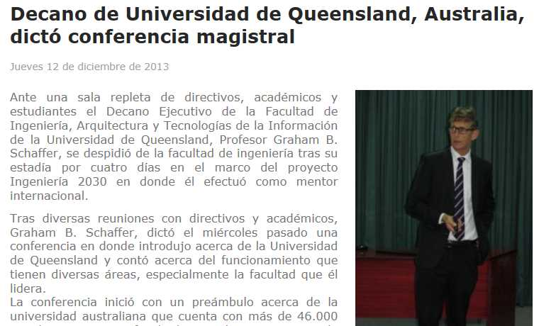
El Contexto: ¿Cómo nace esta propuesta de investigación?

Slide 3
¿Cuál es el problema?
Responder a estudiantes que ingresan a la Universidad cada vez más diversos.
Según la OECD (2012)* el crecimiento y diversidad han caracterizado la educación superior en la mayoría de los países pertenecientes a la OECD las recientes décadas y Chile no es la excepción en este grupo.
El número de estudiantes que ha ingresado a la educación superior en Chile se ha doblado entre 2002 y el 2012.
OECD (2012) ha evidenciado que para lograr calidad en educación se debe responder a esta “diversidad” y, que es la educación una de las herramientas para terminar con la inequidad existente en Chile. Las Universidades Chilenas están al “debe” en esta línea.
*Organization for Economic Co-operation and Development: “Quality Assurance in Higher Education in Chile”, Reviews of national policies for education, November 2012.

Slide 4
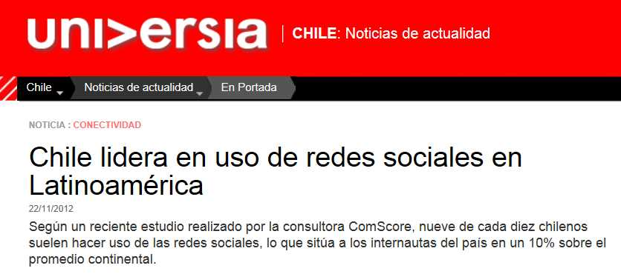
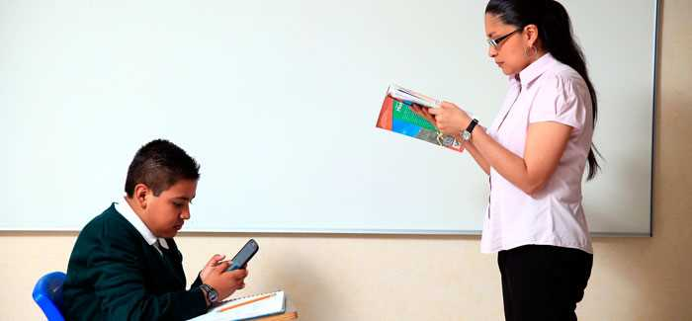
¿Cuál es el problema?
(¿o desconectados?).
Estudiantes cada vez más conectados
Chile lidera uso de internet, telefonía celular y uso de redes sociales en Latinoamérica.

Slide 5
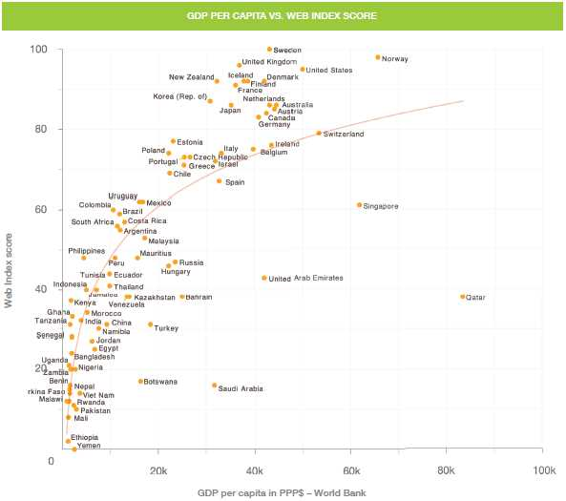
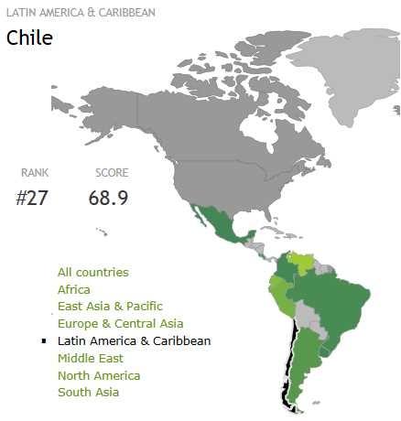
Web Index Report 2013
http://thewebindex.org/2013/11/Web-Index-Annual-Report-2013-FINAL.pdf

Slide 6
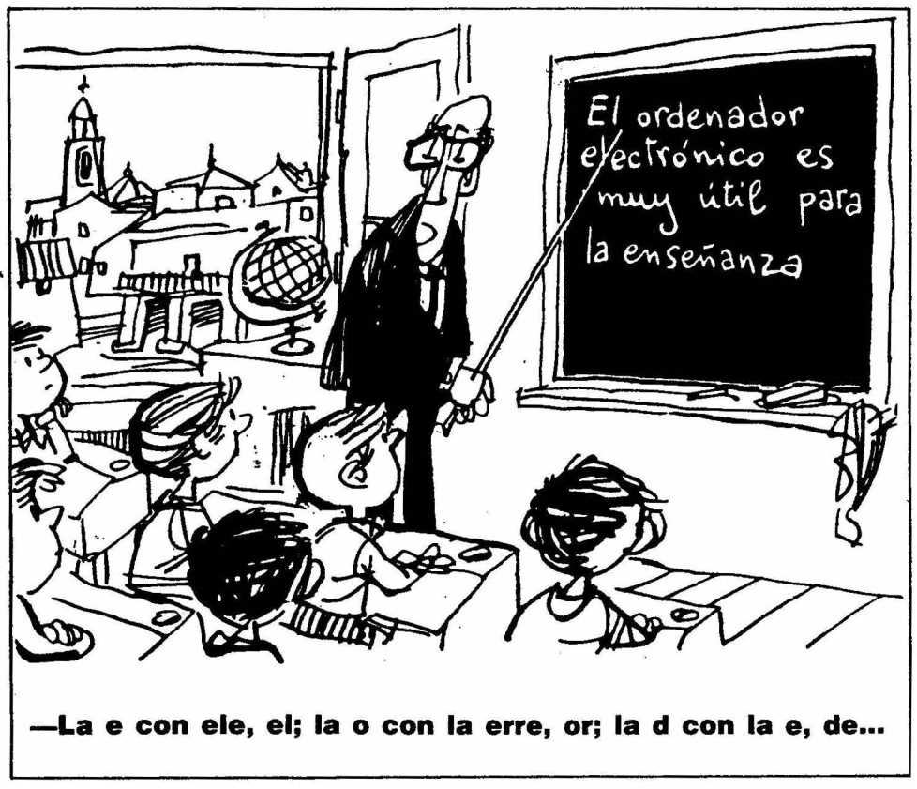
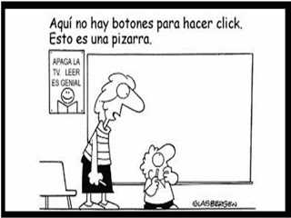
TECNOLOGÍA EN AULA → UNA NECESIDAD
DESAFÍO → SUSTENTADA EN LA TEORÍA DEL “BUEN INSTRUIR”

Slide 7
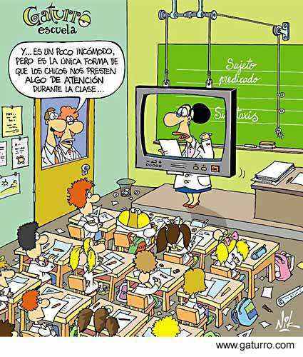
HUMOR SOBRE LO EVIDENTE

Slide 8
Entonces, ¿Respuestas al problema?
Creemos innovación y uso de tecnología.
Una propuesta!!! Flipped Classroom (Clase invertida) + ARS (Audience Response System – Clickers)

Slide 9
¿Qué es el Flipped Classroom o la Clase Invertida?
De acuerdo al centro para la enseñanza y aprendizaje de la Universidad de Texas, es una metodología que invierte el ciclo típico de adquisición y aplicación de conocimientos de modo que los estudiantes adquieren los conocimientos antes de la clase y, los instructores guían a los estudiantes en la clarificación y aplicación de ese conocimiento durante la clase de forma activa e interactiva.
http://ctl.utexas.edu/teaching/flipping_a_class/what_is_flipped

Slide 10
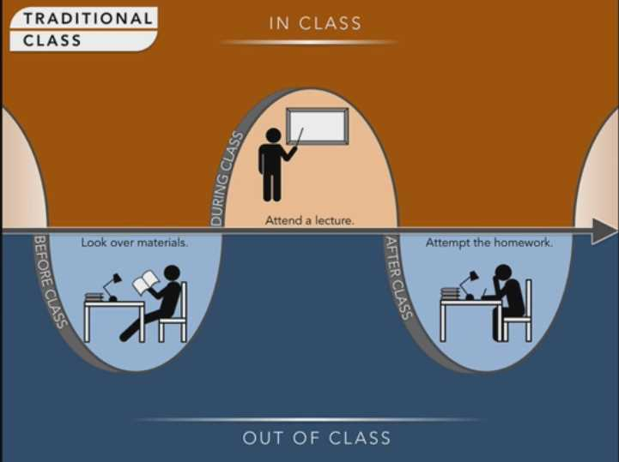

Slide 11
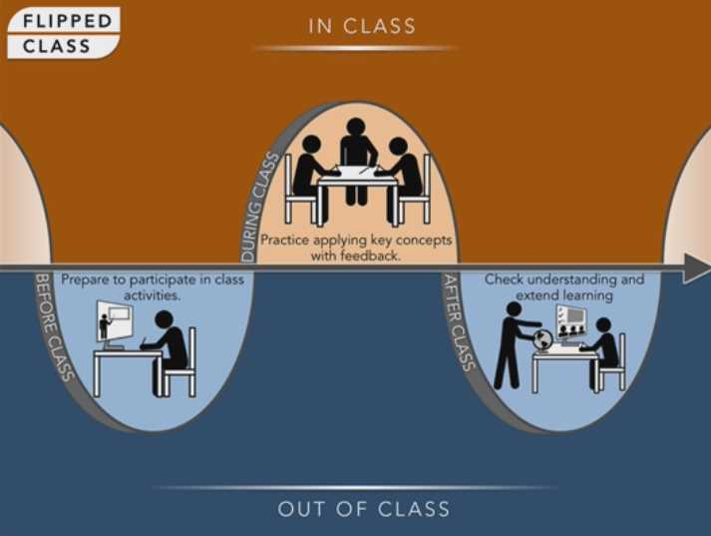

Slide 12
Un fuerte enfoque en los aprendizajes activos!!!!!

Slide 13
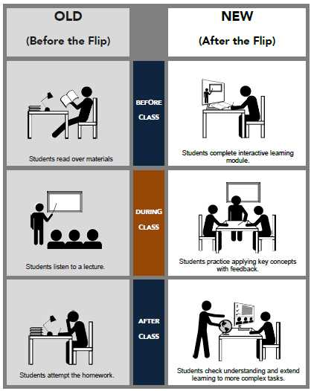
En resumen

Slide 14
¿Cuáles son los beneficios esperados?
Permite atender a diversidad de estudiantes (lento v/s ágil)
Permite al profesor trabajar sobre aquello que es útil
Propende al aprendizaje activo y desarrollo de actividades blandas (Ej. ABP → trabajo en equipo)
Involucra al estudiante en su proceso de aprendizaje.
Permite a los estudiantes ser entes colaboradores de aprendizajes
Los estudiantes no se aburren en clases
Los estudiantes sienten que lo que están aprendiendo es útil para ellos.
Los estudiantes están preparados para buscar ayuda donde ellos saben que la necesitan.
Aumenta la asistencia y participación en clases.
Aplicable a cualquier asignatura
Por tanto, se “espera” mejore el aprendizaje de los estudiantes*

Slide 15
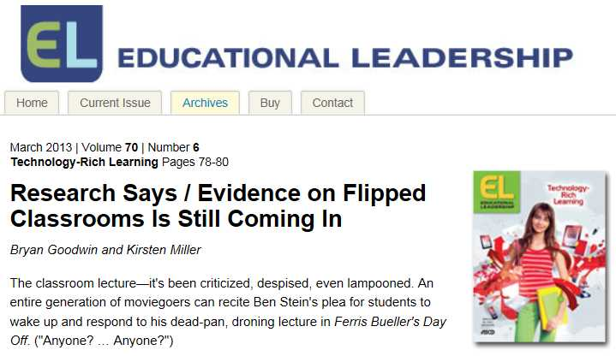
“At this time, we do not have direct scientific research to establish whether flipped classrooms increase student learning. But absence of evidence is not evidence of absence. Indeed, there's reason to believe that flipped classrooms may enhance student learning if they are implemented thoughtfully, with careful attention to what research tells us about good instruction”
http://www.ascd.org/publications/educational-leadership/mar13/vol70/num06/Evidence-on-Flipped-Classrooms-Is-Still-Coming-In.aspx

Slide 16
Bishop y Verleger en la 120th Annual Conference de la ASEE (American Society for Egineering Education) el 2013. En su exposición “The flipped classroom: A Survey of the Research” establecen que la evidencia existente sugiere que el aprendizaje del estudiante es mejorado al invertir la clase comparado con la clase tradicional, sin embargo, que existe muy poco trabajo investigativo respecto a los resultados de los estudiantes de manera objetiva, recomendando futuras investigaciones utilizando diseños experimentales o cuasi-experimentales sustentados en una estructura teórica estudiada cuidadosamente para que guía el diseño de las clases e investigación.
http://www.asee.org/public/conferences/20/papers/6219/view

Slide 17
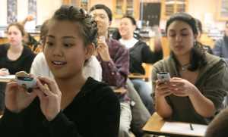
¿Qué es ARS ó sistema de Clickeras?
De acuerdo al Centro de Soporte Tecnológico de la Universidad de Illinois Springfield los sistemas de clickeras o ARS (Audience Response Systems) son sistemas que combinan software (PPT o ARS software) y hardware (receptor y clickeras) para presentar preguntas, registrar respuestas y proveer retroalimentación.
http://www.uis.edu/informationtechnologyservices/iss/ars/

Slide 18
Feedback!!!!

Slide 19
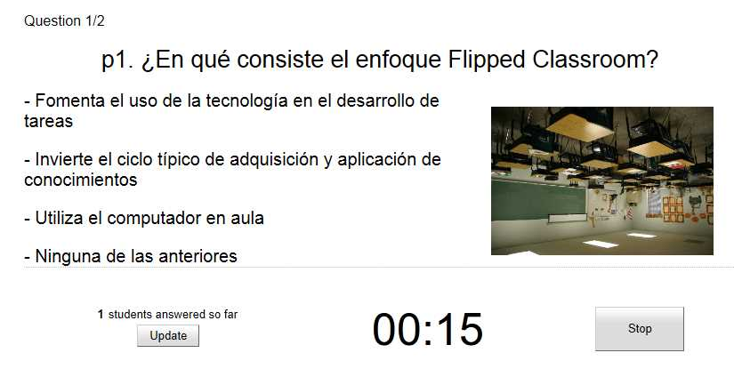
http://quiz-n-poll.appspot.com/

Slide 20
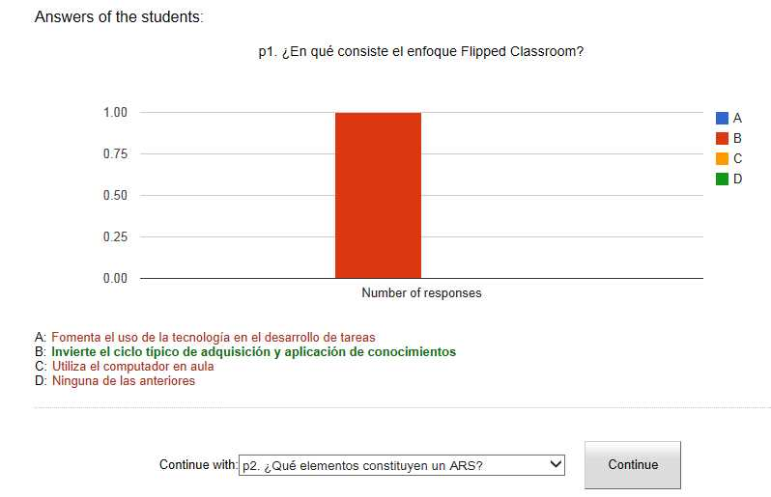
http://quiz-n-poll.appspot.com/

Slide 21
¿Cuáles son los beneficios esperados?
Mayor participación en clases.
Estudiante pierde temor a responder, “es anónimo”.
Aumenta la asistencia a clases.
Aumenta el comprometimiento del estudiante con sus aprendizajes. (engagement).
Tiene asociado el concepto de “juego”. “Quién Quiere se Millonario”.
Evaluar aprendizajes y retroalimentar en tiempo real (just in time)
Facilita el procesamiento de la información para un múltiple tipo de preguntas.
Permite identificar qué es lo que no ha sido comprendido.
Investigaciones permiten decir que el desempeño de los estudiantes aumenta, pero que este no es más significativo que el aumento de asistencia y el “engagement” logrado.
Apunta a los aprendizajes activos y puede ser combinado con otras estrategias para el logro de mejores resultados.
http://w.lifescied.org/content/6/1/9.full.pdf+html

Slide 22
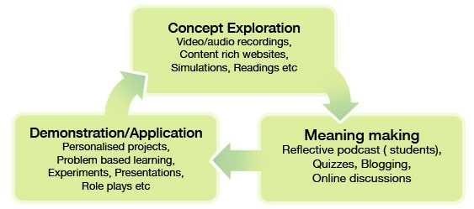
¿Por qué combinar la clase invertida con el sistema de Clickeras?
“Garantizar conocimiento previo a la fase de aprendizaje activo”
Identificar gaps, mini-letures, desarrollo de nuevo material de exploración de conceptos, etc.
Learning opportunities of the flipped classroom (adapted from Gerstein)
http://www.uq.edu.au/tediteach/flipped-classroom/what-is-fc.html

Slide 23
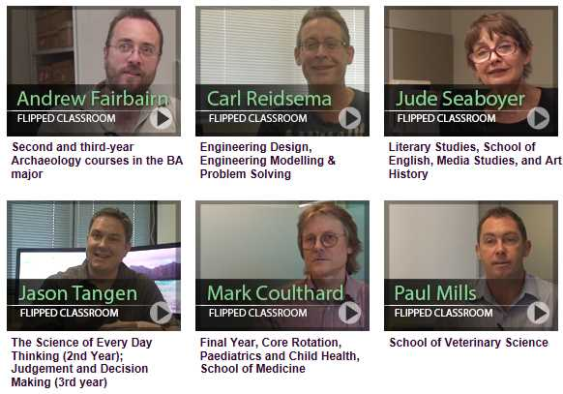
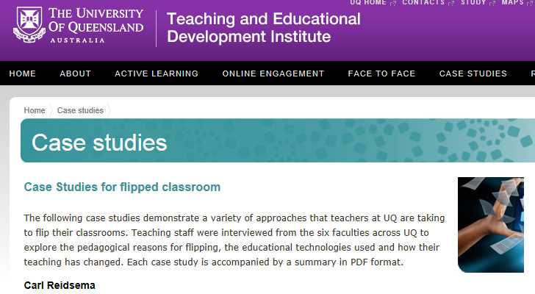
¿Por qué creemos que esto aportará al problema?
1. Experiencia a la fecha
Los siguientes estudios de caso demuestran una variedad de enfoques que los profesores de la Universidad de Queensland están tomando para voltear sus aulas.
http://www.uq.edu.au/tediteach/flipped-classroom/case-studies.html

Slide 24
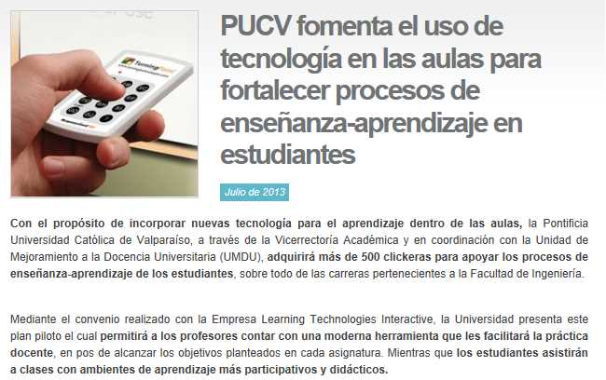
http://aula.virtual.ucv.cl/wordpress/pucv-fomenta-el-uso-de-tecnologia-en-las-aulas-para-fortalecer-los-procesos-de-ensenanza-aprendizaje-de-los-estudiantes/

Slide 25
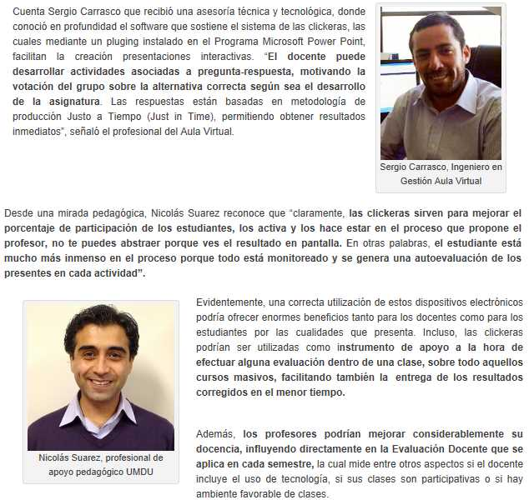

Slide 26
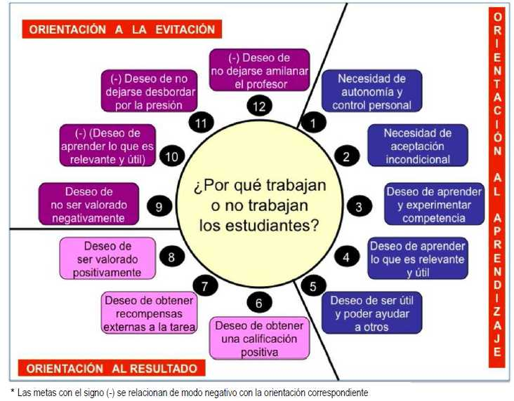
2. La teoría
Facultad de Psicología de la Universidad Autónoma de Madrid. (7 de Octubre de 2010). ¿Qué motiva a los estudiantes a aprender? Recuperado el 8 de Enero de 2014, de agenciasinc.es: http://www.agenciasinc.es/Noticias/Que-motiva-a-los-estudiantes-a-aprender.

Slide 27
Finalmente, ¿Cuál es nuestra hipótesis?
La aplicación de estas propuestas o enfoques mejoran el desempeño de los estudiantes.
¿Cómo contrastar la hipótesis?
Estudio cuasi-experimental de dos secciones.

Slide 28
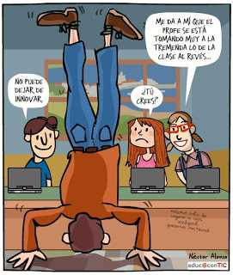
OPINIONES – PREGUNTAS - EXPERIENCIAS

